Slide 1
4.3 计算机和微处理器
主讲：马蔚

Slide 2



知识图谱
采
集
传
输
变
换
存
储
处
理
利
用
认
知
2.1 时域和频域
2.2 模拟和数字
2.3 编码和调制
2.4 场与波
2 信号与数据
1 信息与信息技术概述
场与波
信 号
数 据
信 息
器
件
处
理
器
网
络
5 互联与计算
3 电子器件与电路
5.1 通信与网络
5.2 感知与计算
4 逻辑与数字系统
3.1 电路模型和基本定律
3.2 晶体管
3.3 集成电路
4.1 数字逻辑和电路
4.2 时序逻辑和有限状态机
4.3 计算机和微处理器
4.4 嵌入式系统和EDA技术
6 专业与课程导引
7 课程总结

Slide 3
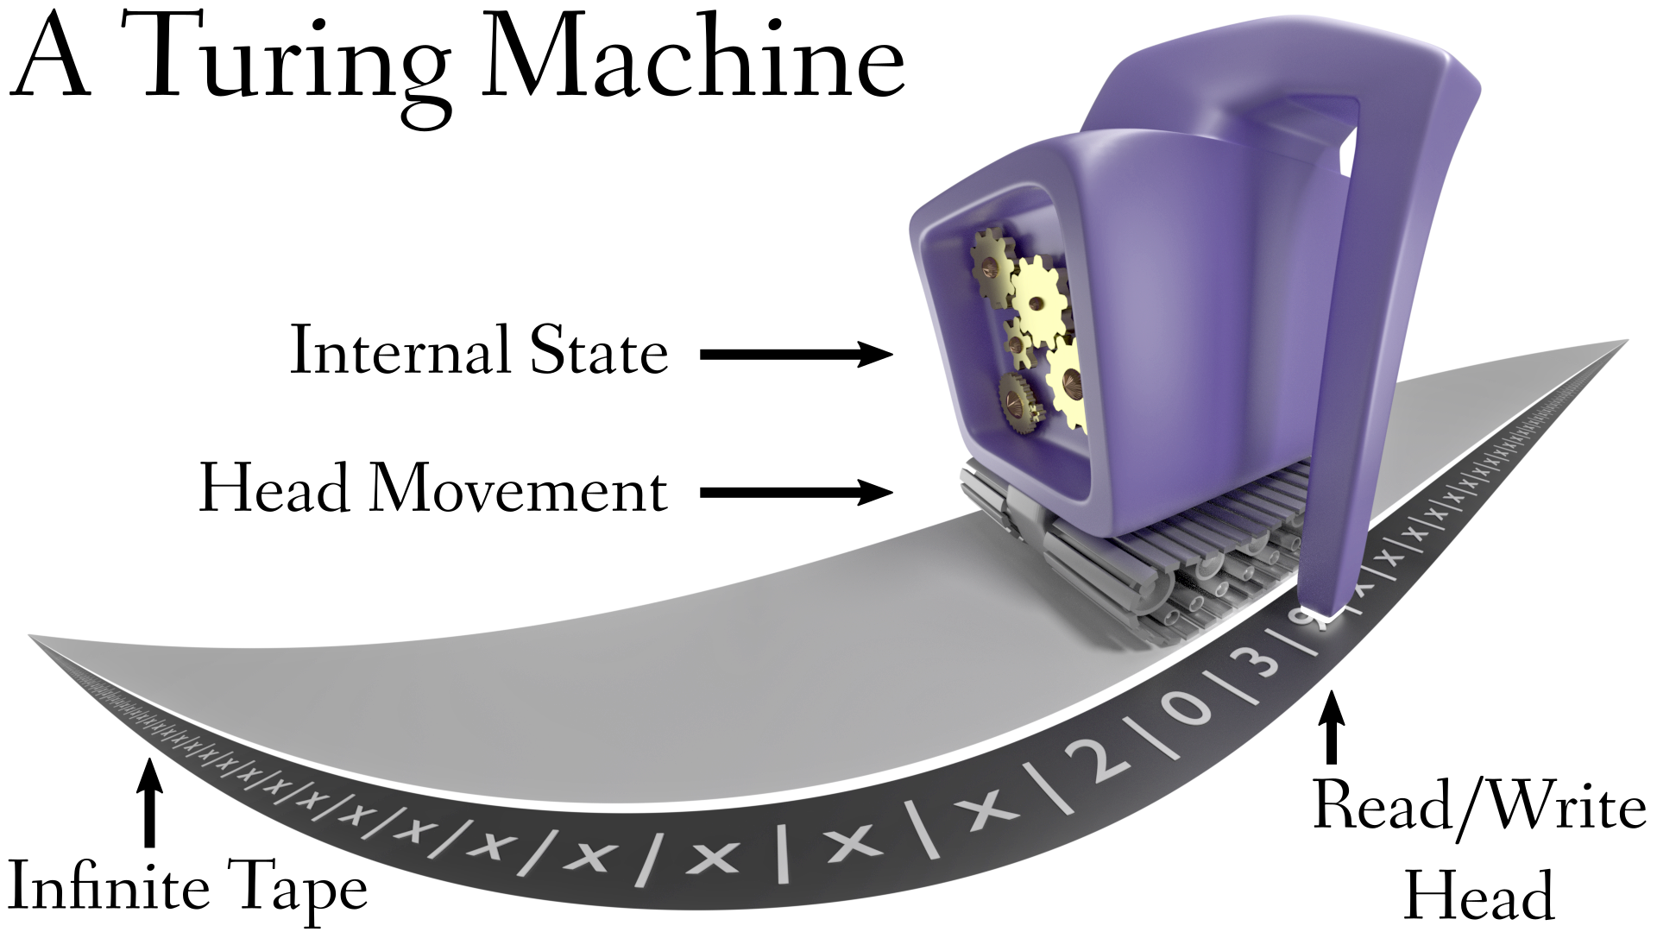
内容提要
计算机发展史
微处理器结构
硬件与软件

Slide 4
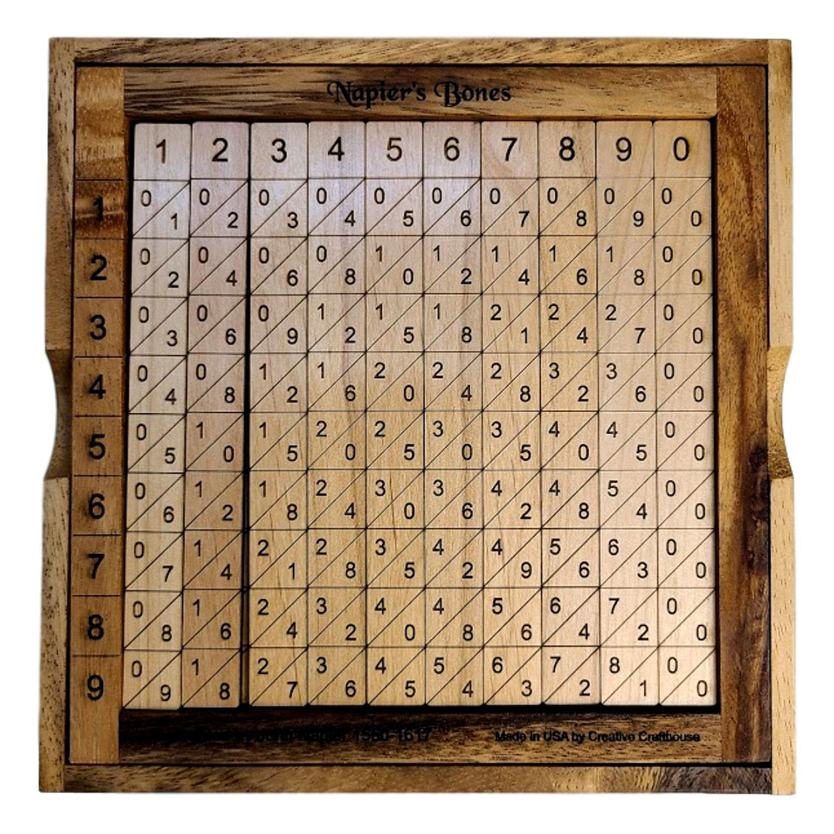
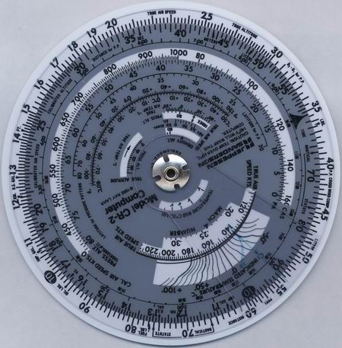
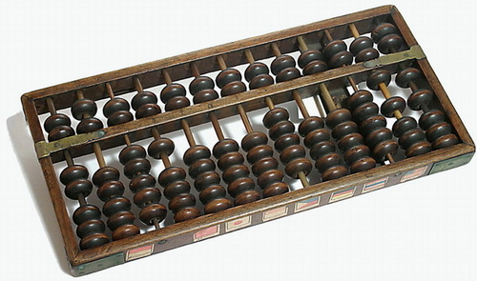
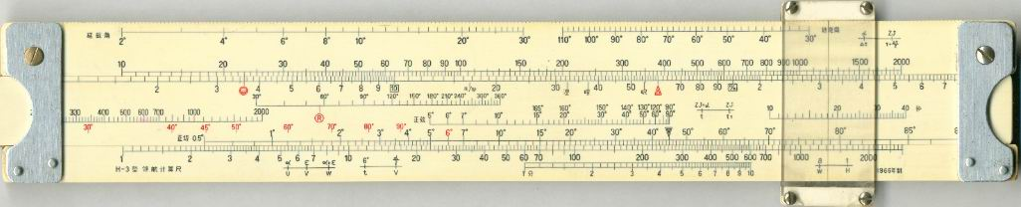
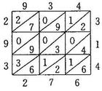
早期的计算设备
算盘
纳皮尔算筹（Napier’s Rods）
计算尺
Notes:
John Napier，苏格兰人，17世纪初发明了Napier’s Rods

Slide 5
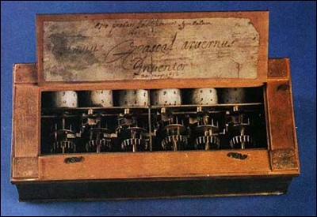
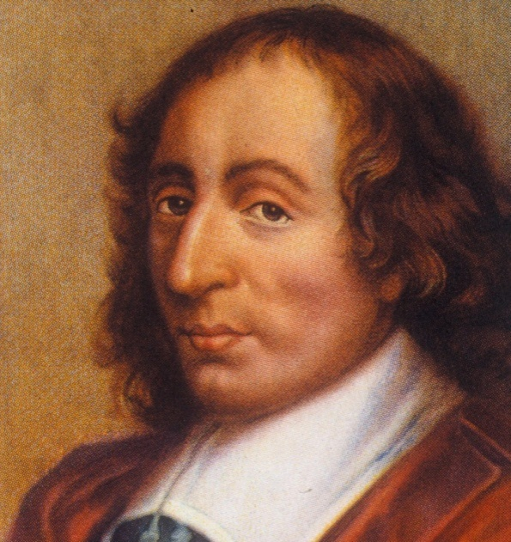
帕斯卡计算器
1642年，法国哲学家、数学家布累斯 · 巴斯柯发明了第一台真正的机械计算器（只能加减）
加法器（Pascaline），滚轮式加法器
Blaise Pascal
Jun 19, 1623—Aug 19, 1662

Slide 6
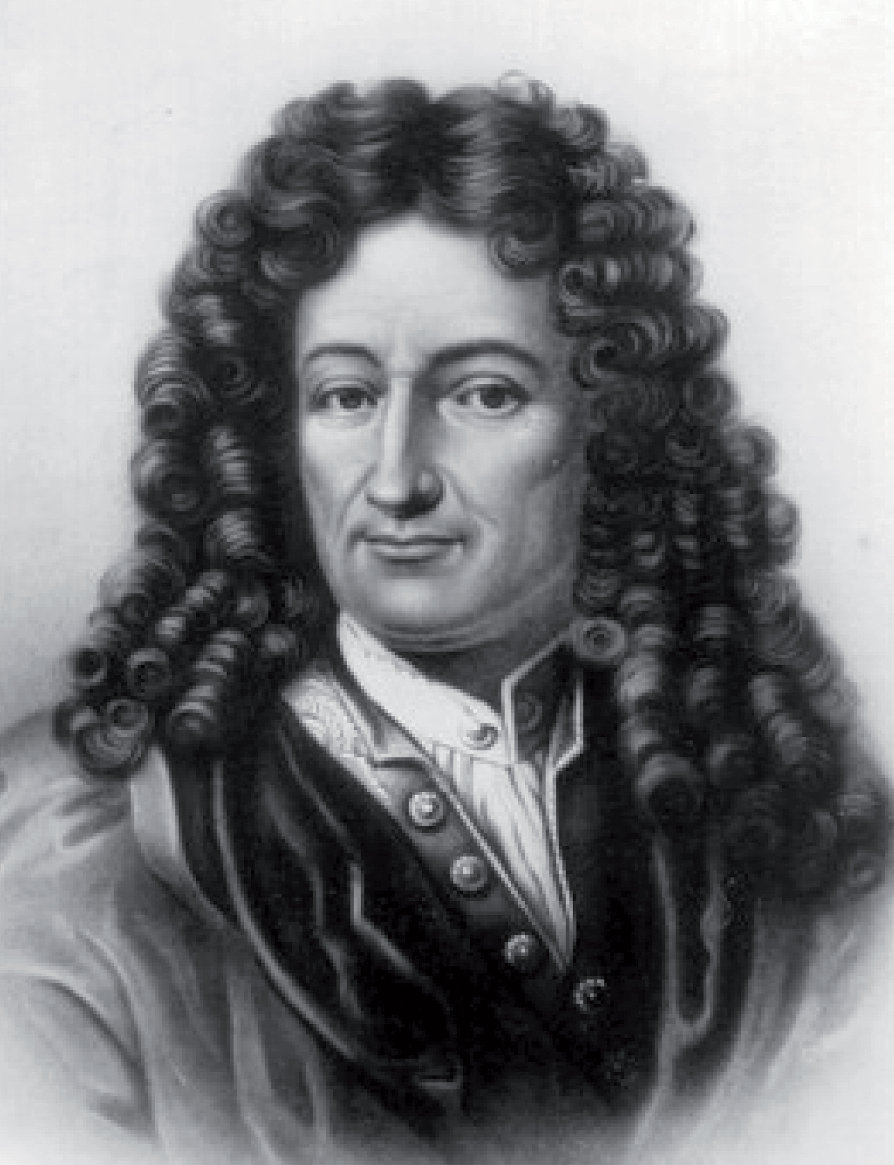
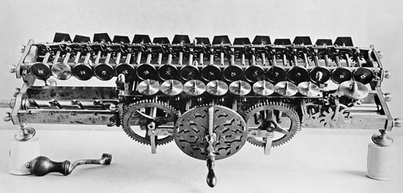
莱布尼茨步进计算器（Stepped Reckoner）
1694年，德国博学家、哲学家戈特弗里德 · 威廉 · 莱布尼茨为计算机增添了一种名叫“步进轮”的装置，能够连续重复地做加法。
直到今天，“连续重复的计算加减法”仍然是现代计算机做乘除法采用的办法。
Gottfried Wilhelm Leibniz
Jul 1, 1646—Nov 14, 1716

Slide 7
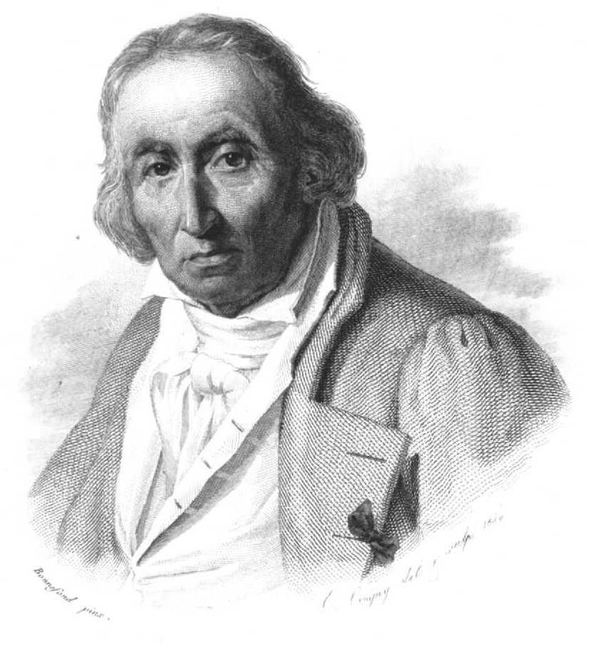
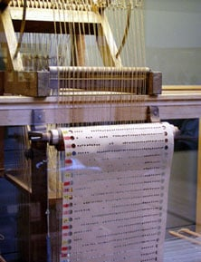
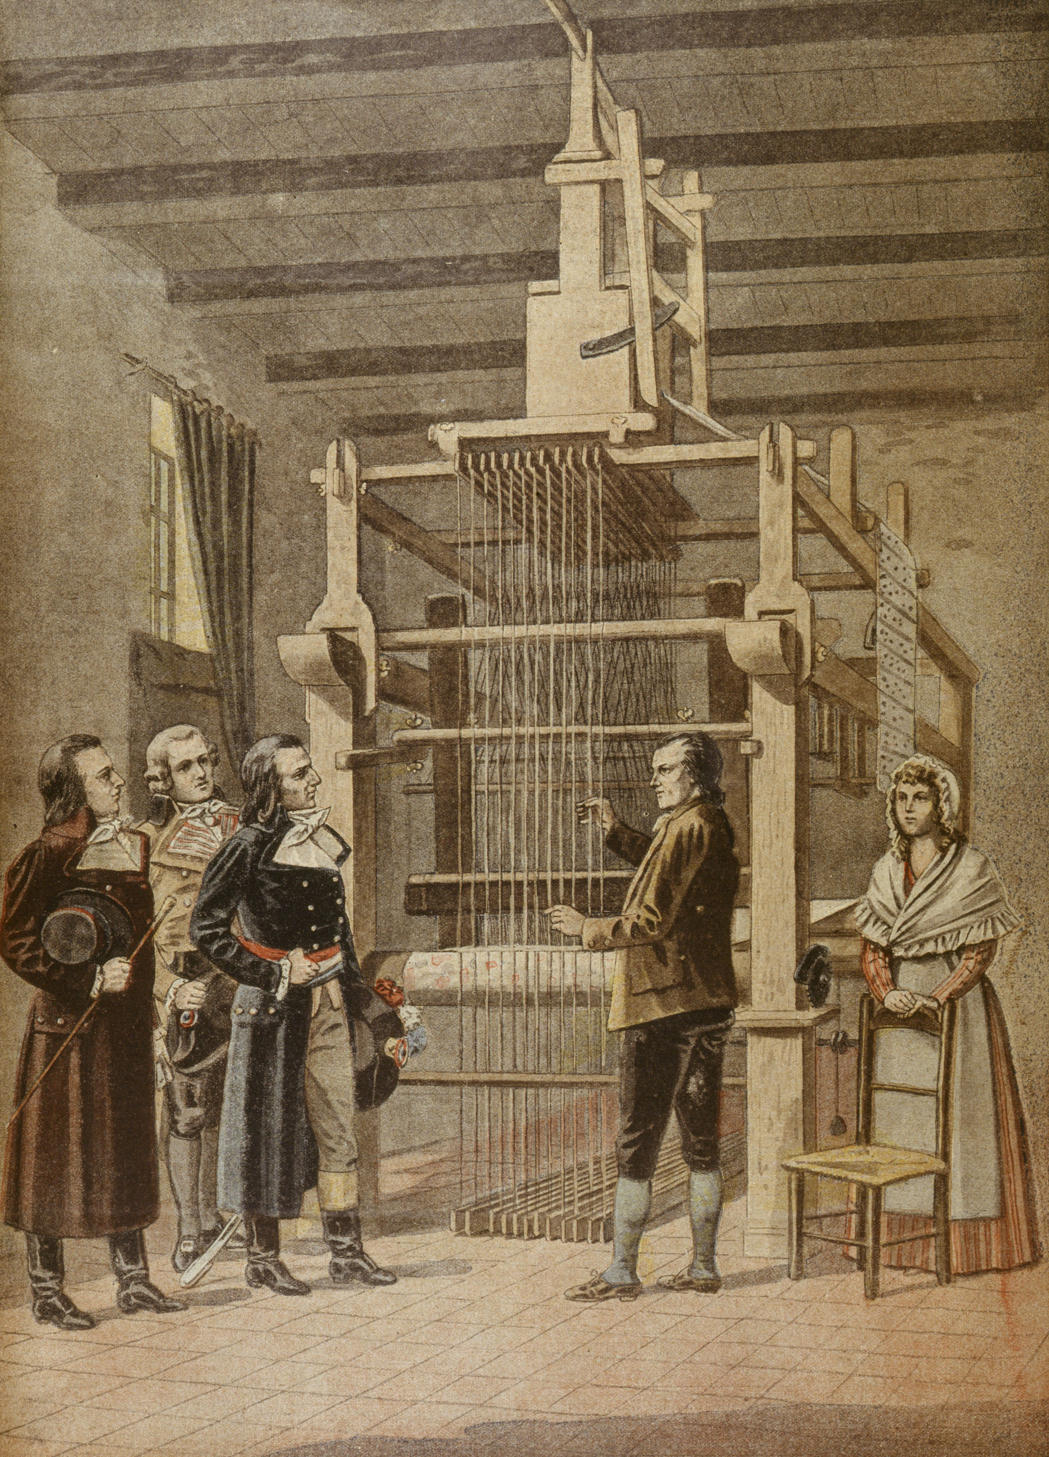
“可编程”的提花编织机
1725年，法国纺织机械师布乔（Basile Bouchon）发明了“穿孔纸带”的构想。
1790年的时候法国机械师约瑟夫 · 玛丽 · 杰卡德，基本形成了改进提花机的构想，由于当时正是法国大革命时期，直到1805年才真正完成”自动提花编织机“的制作。
Joseph Marie Jacquard
Jul 07, 1752—Aug 07, 1834

Slide 8
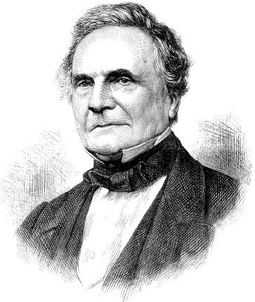
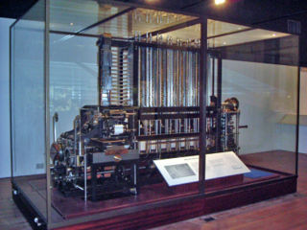
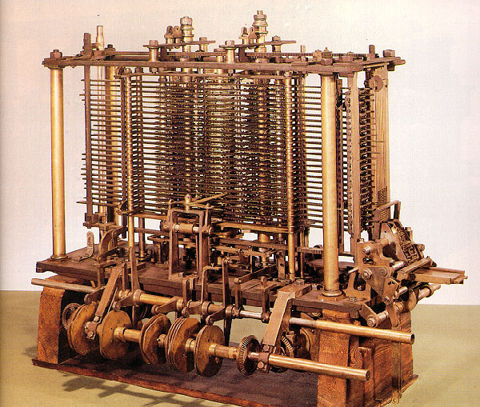
差分机（Difference Engine）、分析仪（Analytical Engine）
1822年，英国文学家、数学家、哲学家、机械工程师查尔斯 · 巴贝奇提出了一种新型机械装置“差分机”。
把函数表的复杂算式转化为差分运算，用简单的加法代替平方运算。
1823年开始建造差分机，试图制造和组装25,000 个零件，总重近15吨。
Charles Babbage
Dec 26, 1791—Oct 18, 1871
在差分机的建造期间巴贝奇构想了一个更复杂的机器——分析机。
分析机是“通用计算机”。
到1842年，政府宣布停止对巴贝奇的一切资助。

Slide 9
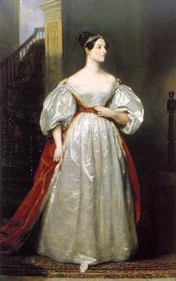
第一位程序员
英国著名诗人拜伦的女儿阿达 · 洛芙莱斯（Augusta Ada King，Countess of Lovelace）曾设计了巴贝其分析机上解伯努利方程的一个程序。
她创造了子程序、循环的概念。
后来美国国防部开发了一种面向对象的高级编程语言，为了纪念这位计算机软件的开山之祖，美国国防部将这种语言命名为ADA（爱达）。
Ada Lovelace
Dec 10, 1815—Nov 27, 1852

Slide 10
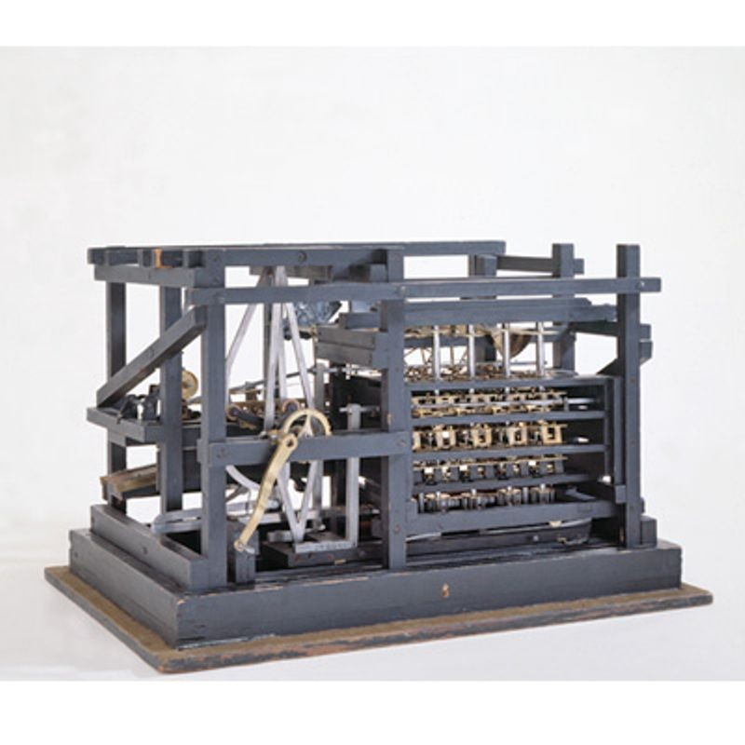
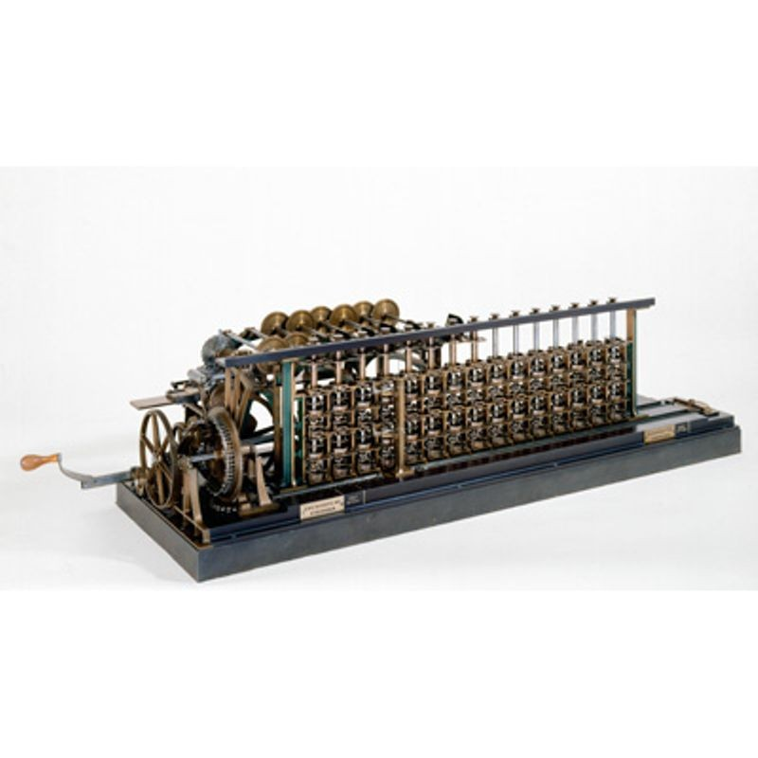
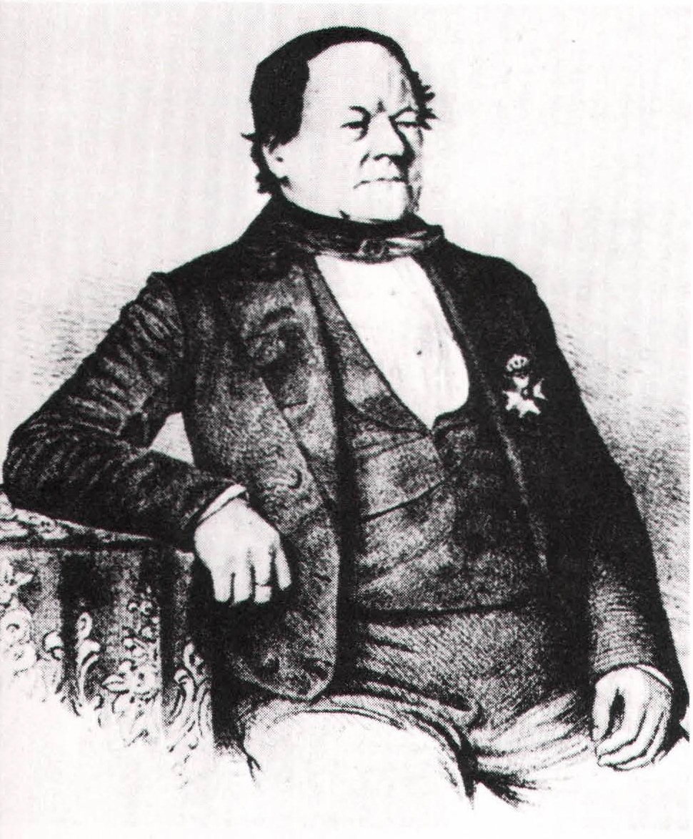
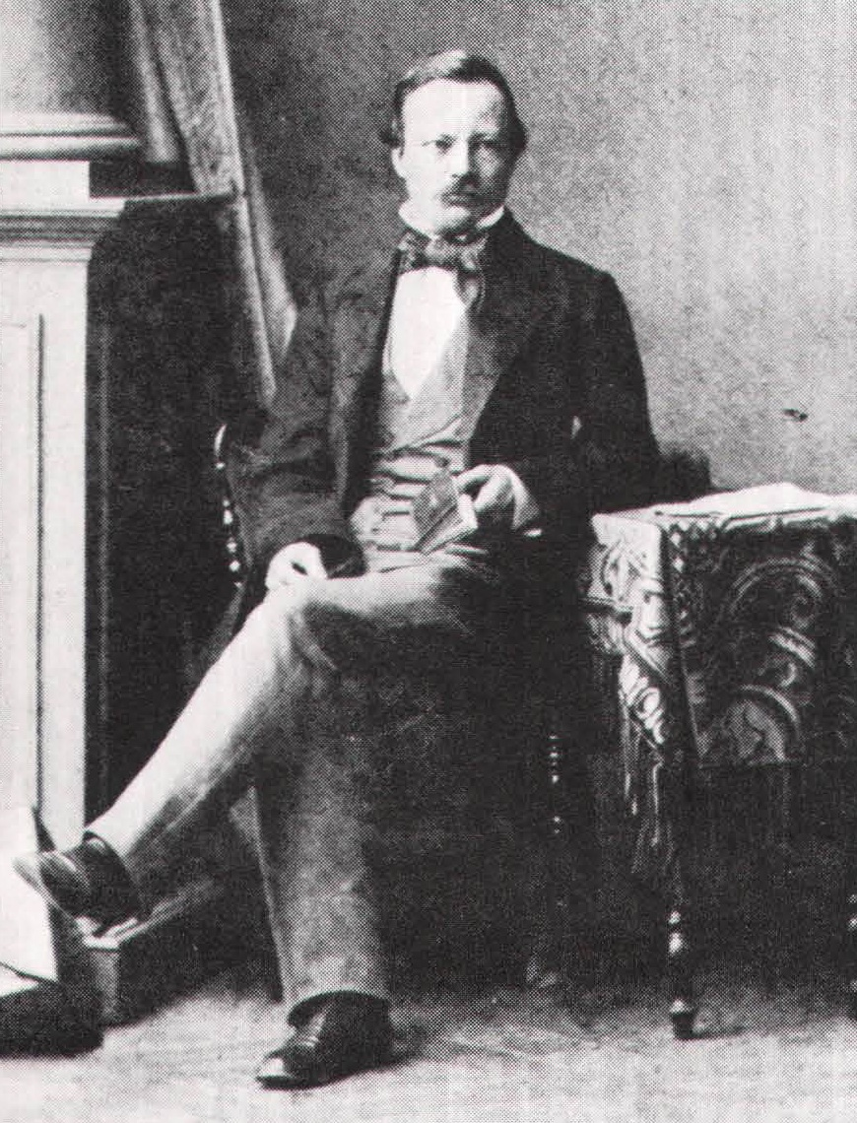
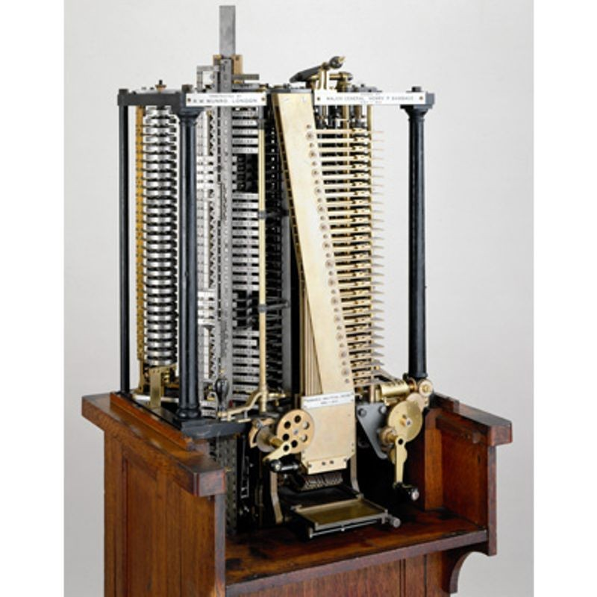
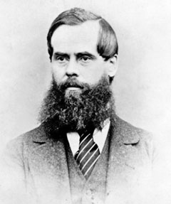
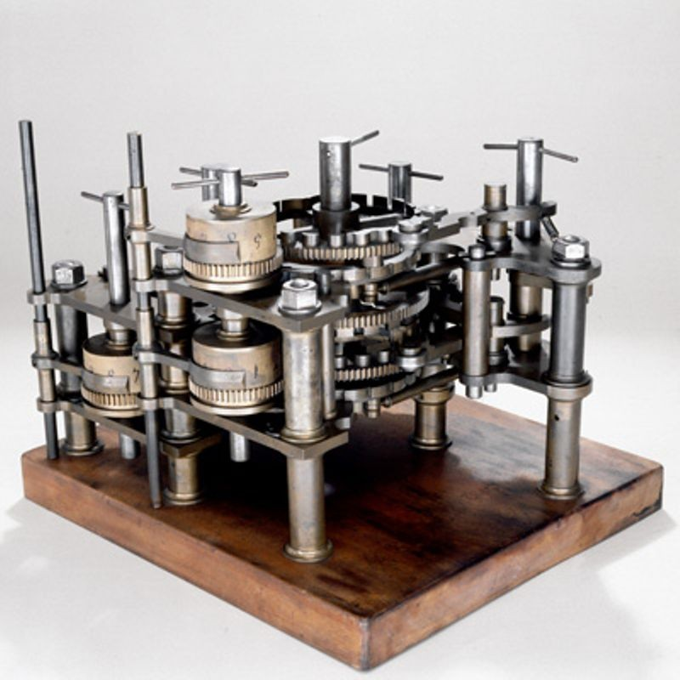
1843
1859
瑞典印刷商Georg Scheutz与其子Edvard Scheutz 于1837年开始制造差分机，在1855年巴黎世界博览会上展出，荣获金奖。
(Pehr) Georg Scheutz
Sep 23, 1785—May 22, 1873
Edvard Raphael Scheutz
Sep 13, 1821—Jan 28, 1881
巴贝奇去世后，他的小儿子Henry继续父亲的工作，并不断向公众推广这些机器。他组装了六台差分机一号的小型演示模型，把其中之一送给哈佛大学。
Henry Prevost Babbage
Sep 16, 1824—Jan 29, 1918

Slide 11
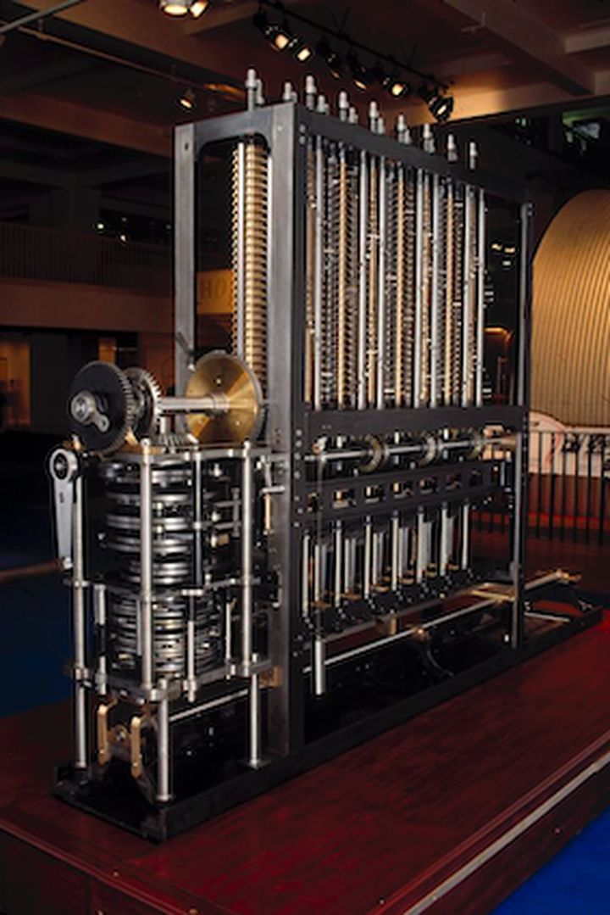
现代计算机的鼻祖
巴贝奇在有生之年虽未完成完整的差分机或分析机，但他那超越时代的思想，在遭受冷遇时仍坚持理想的科学精神却是留给后人的巨大财富。
1991年，在巴贝奇诞辰200周年之际，伦敦科学博物馆使用巴贝奇时代的机械技术建造完成了差分机2号的主机。
2002年，在差分机2号开始设计的153年后，一台完整的机器终于面世。它由8000多个部件组成，重5吨，长约335厘米。这台机器工作良好，证明了在巴贝奇的年代使用当时的技术实现自动计算机器的可行性。
巴贝奇曾在自传中写到：“如果有人没有被我的经历吓倒，而且可以基于不同的原则或更简单的机械方法，成功制造出能体现完整数学分析执行过程的机器，那么我将自己的名誉留给他又何妨？因为只有他才能完全领悟我努力的本质以及结果的价值。”

Slide 12
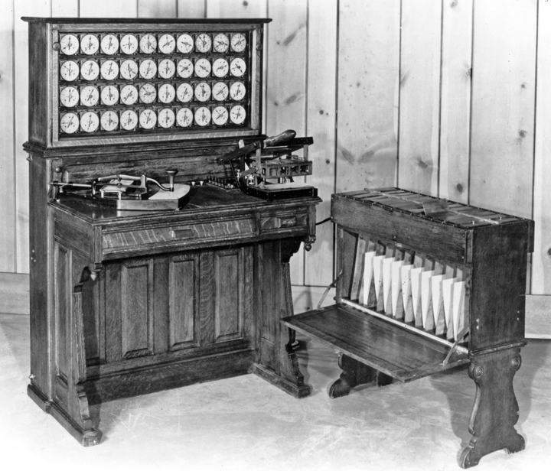
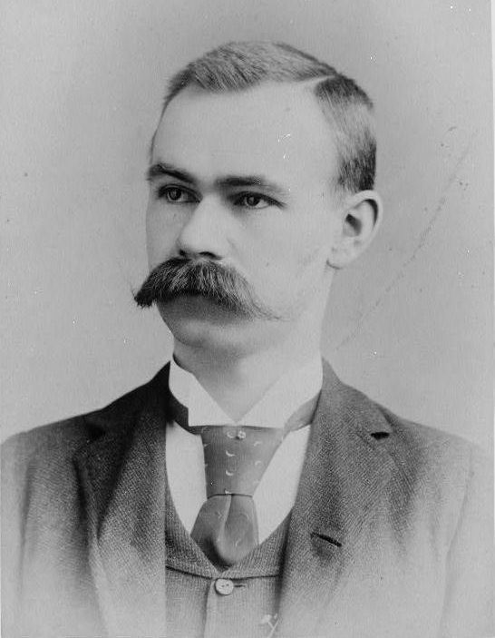
电动制表机
Herman Hollerith
Feb 29, 1860—Nov 17, 1929
1884年，美国发明家赫尔曼 · 霍尔瑞斯发明了电动制表机，被用于 1890 年的人口调查。使本来需要十年时间才能得到的人口调查结果，在短短六周内做到。
霍勒瑞斯创立了一家公司，1911年与其他几家公司合并成立了 “制表机器公司（The Tabulating Machine Company）”；1924成为 “国际商业机器公司 (The International Business Machines Corporation）”，简称IBM。

Slide 13
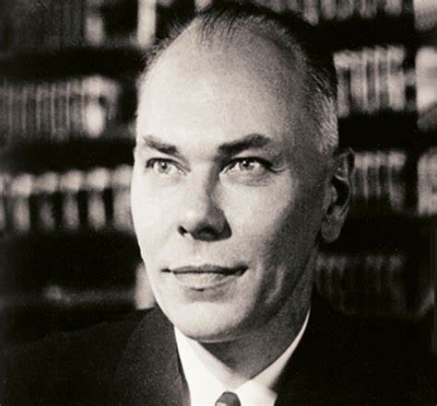
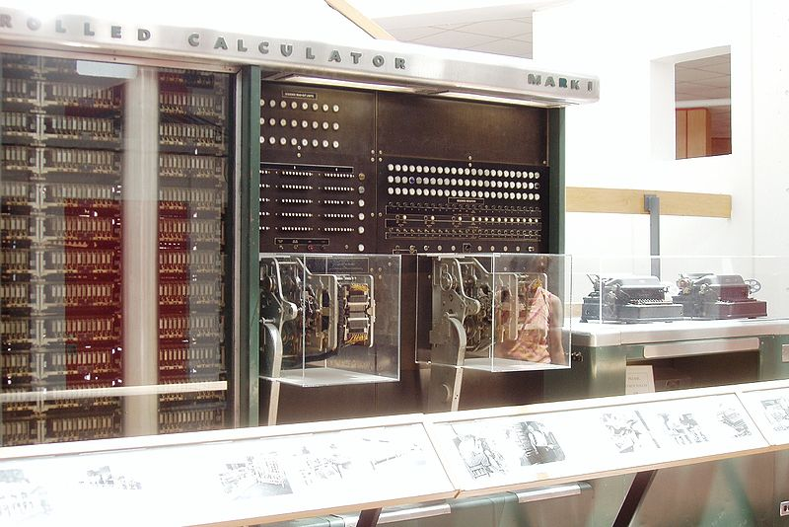
首台自动按序控制计算器
1939年3月，哈佛大学霍华德 · 艾肯与IBM签订了合作制造 Mark Ⅰ的协议。
1944年5月，Mark Ⅰ完工并投入使用，成为世界上第一台实现顺序控制的自动数字计算机。
IBM公司将它命名为ASCC（Automatic Sequence Controlled Calculator，自动按序控制计算器）。
Howard Hathaway Aiken
Mar 08, 1900—Mar 14, 1973

Slide 14
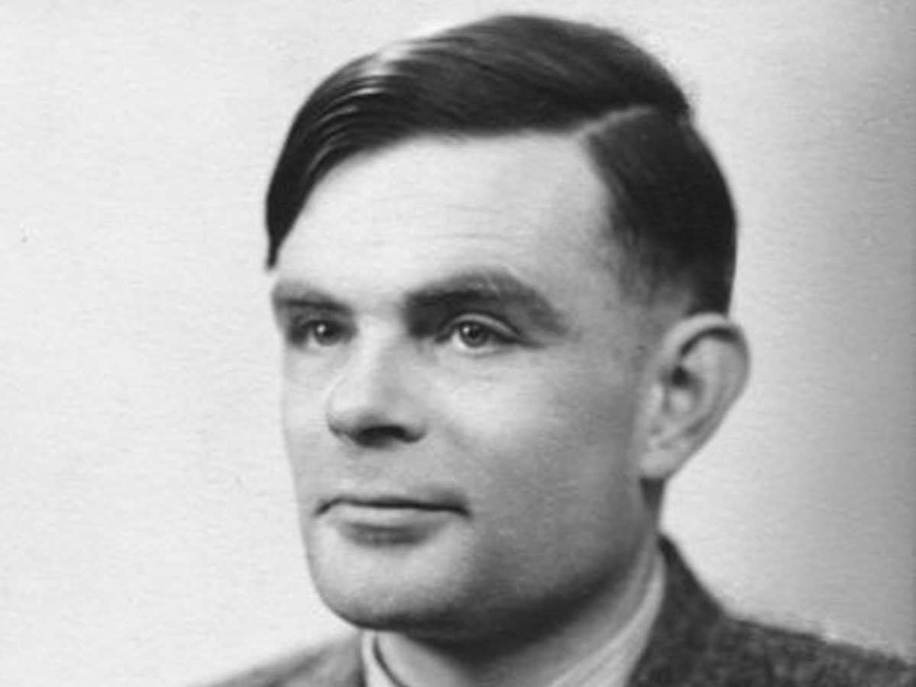
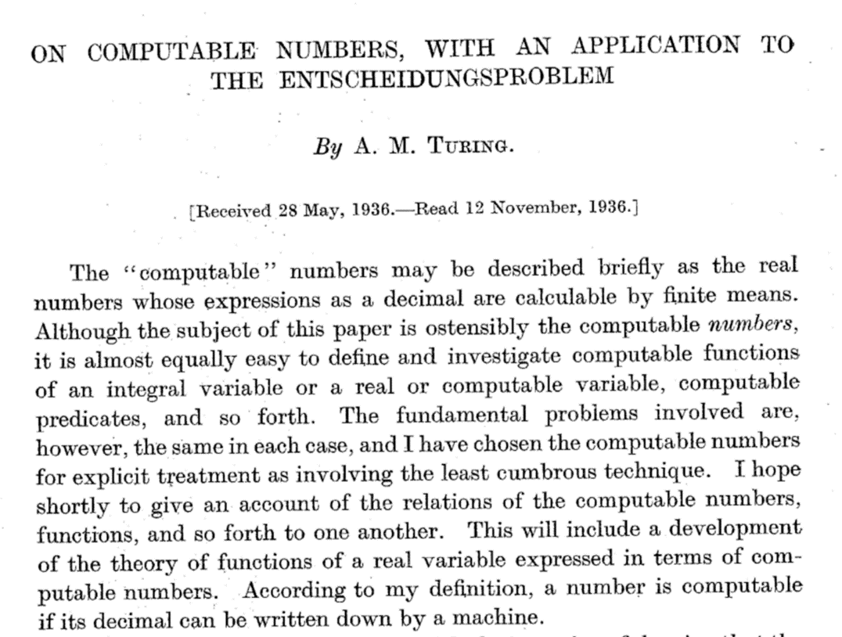
可计算性理论
1936年，英国数学家阿兰・麦席森・图灵发表《论可计算数及其在判定性问题上的应用》一文，提出了一种抽象的计算模型——图灵机（Turing machine），将人们使用纸笔进行数学运算的过程进行抽象，由一个虚拟的机器替代人类进行数学运算。
Alan Mathison Turing
Jun 23, 1912—Jun 7, 1954
世界上是否所有的数学问题都有明确的答案？
如果有明确的答案，是否可以通过有限步骤的计算得到答案？
对于那些有可能在有限步骤计算出来的学习问题，是否有一种假想的机械，让它不断运行，最后机器停下来的时候，那个数学答案就计算出来了？

Slide 15
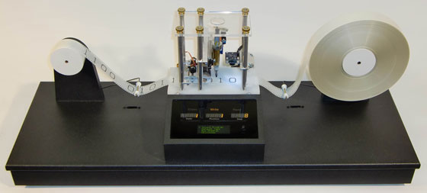
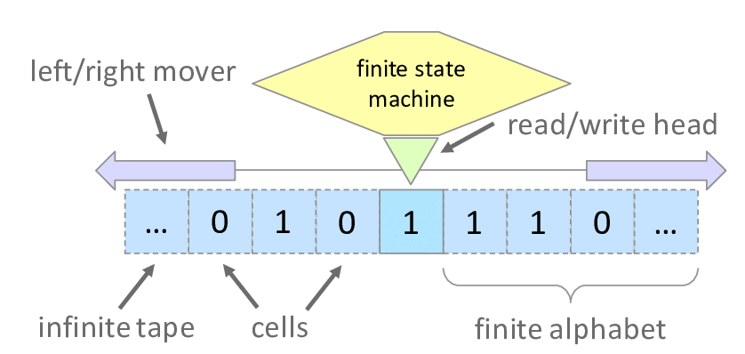
图灵机
图灵机主要有以下三部分组成：
无限长的纸带，可以比作是计算机的内存。
读写头。
控制器，可以根据程序中制定的状态转移规则，决定读写头的具体操作。
图灵机可以做下面三个基本的操作：
读取指针头指向的符号；
修改方框中的字符；
将纸带向左或者向右移动，以便修改其临近方格的值。

Slide 16
例：用图灵机完成逻辑“非”操作
读到的符号 | 写入指令 | 移动指令
空 | - | -
0 | 写入1 | 向右移动纸带
1 | 写入0 | 向右移动纸带
在空白的纸带上打印1 1 0这三个数字。
 |  |  |  | 1
对1 1 0进行“非”运算。
 |  | 1 | 1 | 0
 |  |  | 1
 |  |  | 1 | 1 | 1
 |  |  | 1 | 1
 |  |  |  | 1 | 0 | 1
 |  | 1 | 1 | 0
 |  |  |  |  | 0 | 0 | 1

Slide 17
图灵机的意义
证明了通用计算理论，肯定了计算机实现的可能性，同时它给出了计算机应有的主要架构
图灵机模型引入了读写与算法、程序语言的概念，极大的突破了过去的计算机器的设计理念
图灵机模型理论是计算学科最核心的理论，因为计算机的极限计算能力就是通用图灵机的计算能力，很多问题可以转化到图灵机这个简单的模型来考虑。
“图灵机”只是假象的“计算机”，完全没有考虑硬件状态，考虑的焦点是逻辑结构。
通用图灵机等于向我们展示这样一个过程：
程序和其输入可以先保存到存储带上，图灵机就按程序一步一步运行直到给出结果，结果也保存在存储带上。

Slide 18
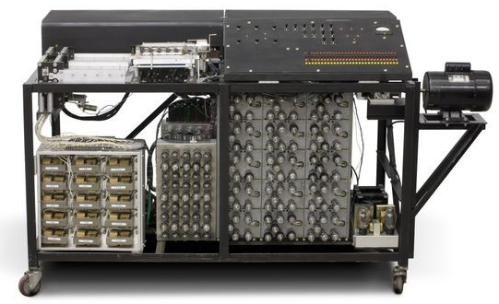
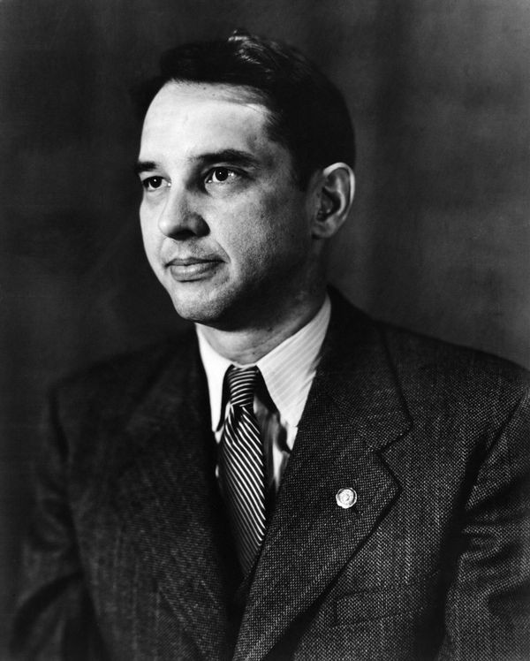
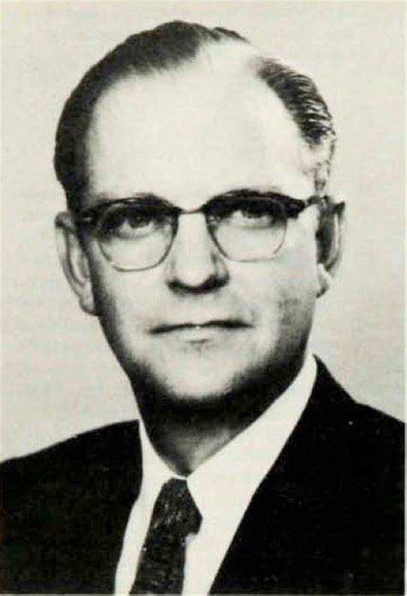
阿塔纳索夫-贝瑞计算机（Atanasoff–Berry Computer，简称ABC计算机）
爱荷华州立大学的约翰 · 文森特 · 阿塔纳索夫和他的研究生克利福特 · 贝瑞在1937—1941年间开发。
不可编程，仅仅设计用于求解线性方程组。ABC计算机开创了现代计算机的重要元素，包括二进制算术和电子开关。但缺乏通用性、可变性与存储程序的机制。
ABC计算机直到1960年才被发现和广为人知。1973年，美国联邦地方法院注销了埃尼阿克（ENIAC）的专利，并得出结论：ENIAC的发明者从阿塔纳索夫那里继承了电子数字计算机的主要构件思想。因此，ABC被认定为世界上第一台计算机。
John Vincent Atanasoff
Oct 04, 1903—Jun 15, 1995
Clifford Edward Berry
Apr 19, 1918—Oct 30, 1963

Slide 19
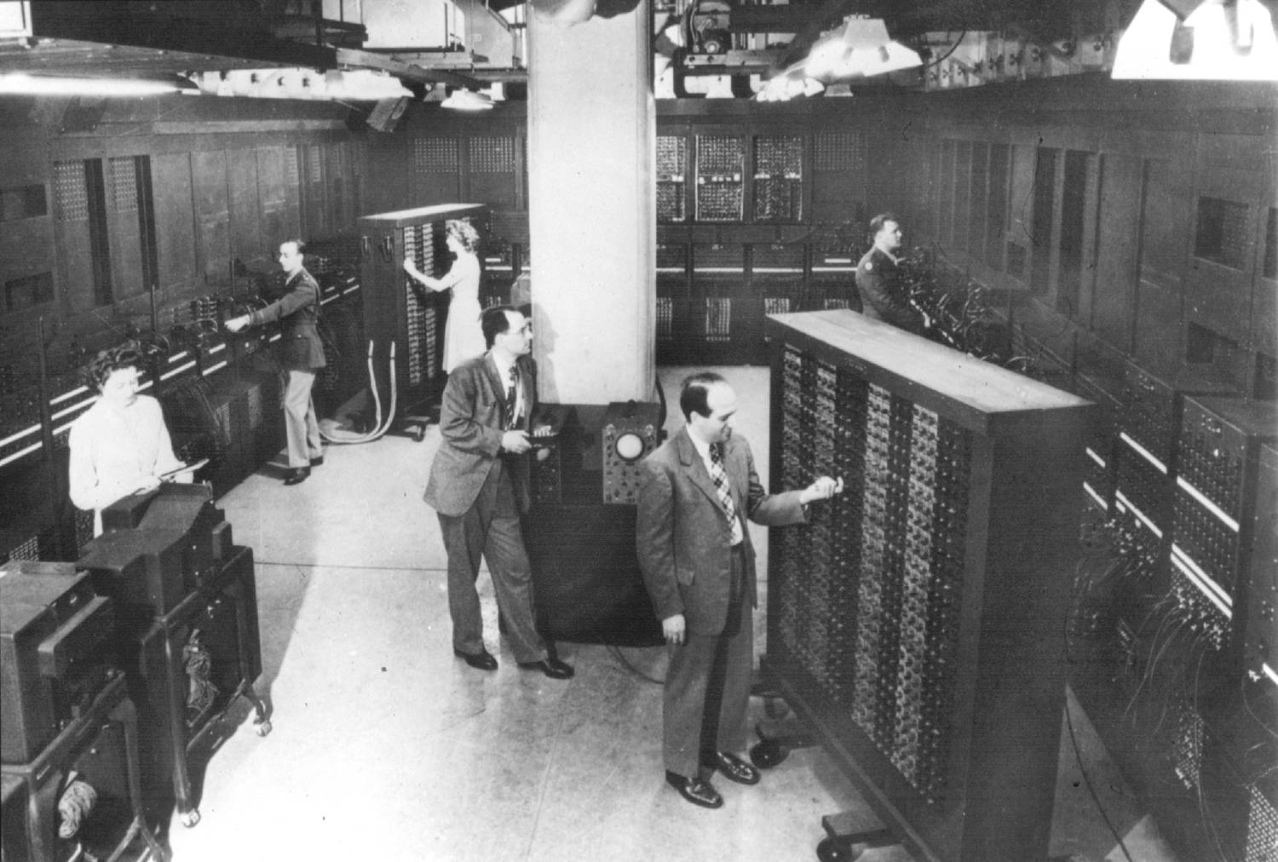
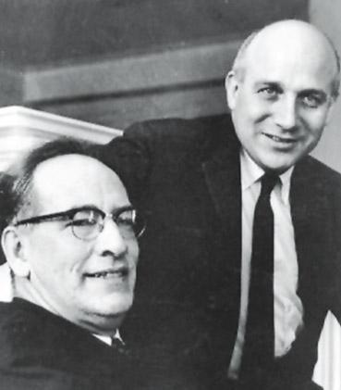
ENIAC (Electronic Numerical Integrator and Computer，埃尼阿克)
1946年2月14日，ENIAC在美国宾夕法尼亚大学诞生，被认为是历史上第一台通用电子计算机
每秒5000次加法或500次乘法，比机械式计算机快1000倍
John Adam Presper Eckert Jr.
Apr 09, 1919—Jun 03, 1995
由18000个电子管，60000个电阻器，10000个电容器、1500多个继电器和6000个开关组成
占地170+m²，重量约30t，耗电100kW
John William Mauchly
Aug 30, 1907—Jan 08, 1980
Notes:
但是ABC是非图灵完备的，也就是说它不是一台真正意义上的“通用”计算机。
而ENIAC则是图灵完备的。

Slide 20
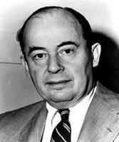
冯·诺依曼计算机体系结构
冯·诺伊曼发现ENIAC存在的主要问题：
用大量的开关和插头来编程
用10个电子管表示一位十进制数
改进措施：
针对用10个电子管表示一位十进制数，提出应该用二进制来替代
针对ENIAC用开关和插头来编程， 提出了程序可以以编码形式和数据一起在内存中存储
冯·诺伊曼的工作成为如今广泛采用用的冯·诺伊曼体系结构的基础
将程序与数据存储在一起
依次逐条执行命令
用二进制表示信息
John von Neumann
Dec 28, 1903—Feb 8, 1957

Slide 21
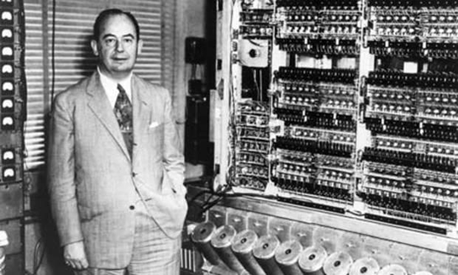
冯·诺依曼机
控制器
CPU
输入设备
运算器
输出设备
EDVAC于1949年8月交付，1951年才开始运行。是第一台现代意义的通用计算机。6000个电子管和12000个二极管，功率56kW，占地45.5m²，重7850kg。
存储器
指令流
控制命令
以运算器为核心、以存储程序原理为基础
数据流
1945年6月，冯·诺依曼提交了他著名的101页的“关于EDVAC的报告草案”，里面描述了计算机的逻辑结构，尤为重要的一点是提出了“存储程序”的思想。
“存储程序(stored-program)”的意思就是将程序存储到计算机内部，计算机自动执行。

Slide 22
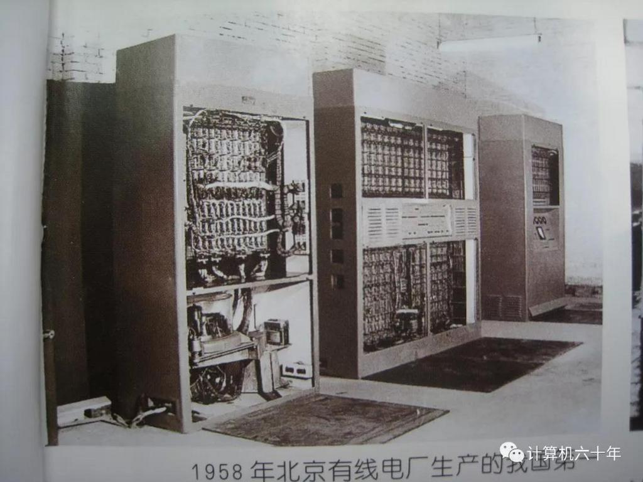
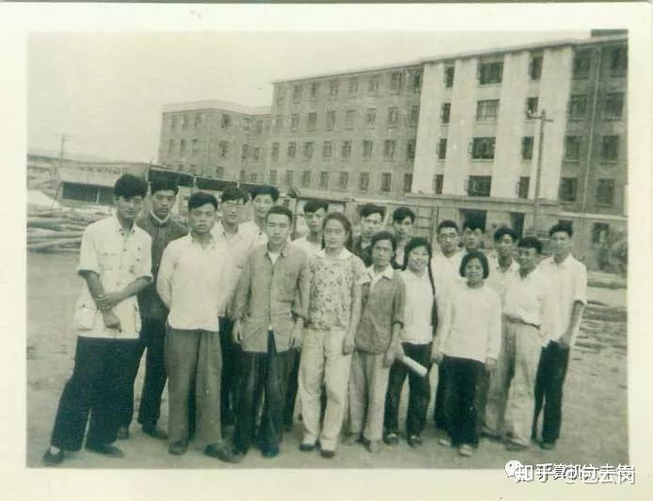
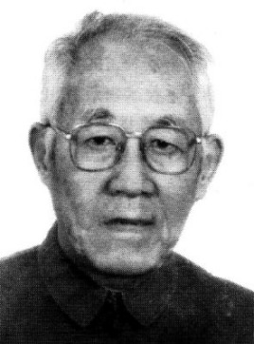
中国第一台数字电子计算机（103机）
张梓昌
Oct 03, 1921—Sep 21, 2013
1956年，周恩来总理亲自主持制定的《十二年科学技术发展规划》中，就把计算机列为发展科学技术的重点之一，并在1957年筹建了中国第一个计算技术研究所。
在前苏联专家的帮助下，中国科学院计算技术研究所，由七机部张梓昌高级工程师领衔研制的中国第一台数字电子计算机103机（定点32二进制位，每秒2500次）在1958年交付使用。

Slide 23
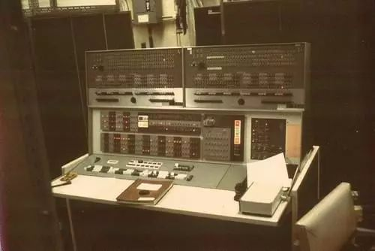
世界上第一台晶体管计算机
1958年12月18日，IBM公司推出IBM7090型全晶体管大型机，也是世界上第一台晶体管计算机，使用穿孔卡片，有32K内存，系统用5K，用户用27K，用户数据在内存和一台磁鼓之间切换，运算速度达到每秒229000次。

Slide 24
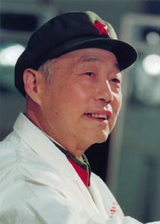
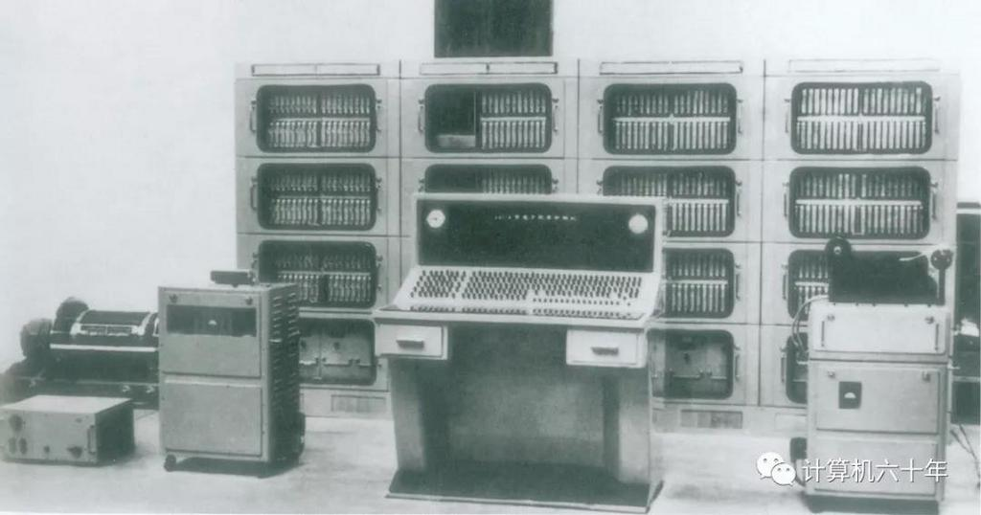
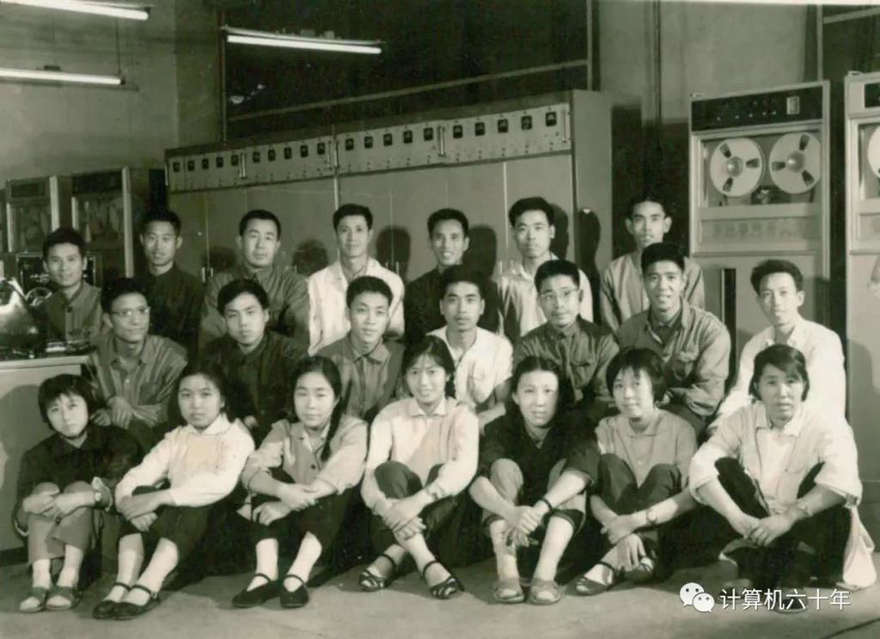
中国第一台晶体管计算机（441-B机）
哈军工和天津计算机厂的研制团队
慈云桂
Apr 05, 1917—Jul 21, 1990
哈尔滨军事工程学院1962开始研制；1964年8月调试成功；1965年4月26日，441-B机通过国防科委鉴定。计算速度为每秒8000次，样机连续工作268小时未发生任何故障。
自此，中国的计算机产业从第一代的电子管进入了第二代的晶体管。许多单位闻讯，纷纷向国防科委要求马上装备441-B机。

Slide 25
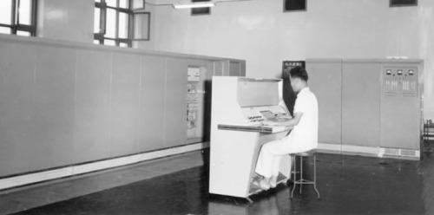
109乙机
1958年，中科院计算所开始酝酿启动，1965年研制成功，并被当年的《人民日报》刊登为新中国首台晶体管计算机。
在国外禁运条件下要造晶体管计算机，必须先建立一个生产晶体管的半导体厂 (109厂)。经过两年努力，109厂提供了机器所需的全部晶体管。
109乙机共用2万多支晶体管，3万多支二极管
对109乙机加以改进，两年后又推出109丙机，为用户运行了15年，有效算题时间10万小时以上，在我国两弹试验中发挥了重要作用，被用户誉为“功勋机”。

Slide 26
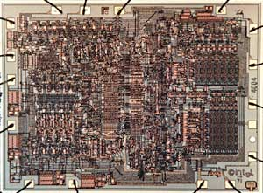
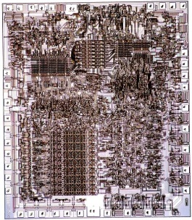








Intel 微处理器
1971年，4004
10μm，2300个MOS
1974年，8080
6μm，6000个MOS
1978年，8086
3μm，2.9万个MOS
1982年，80286
1.5 μm，13.4万个MOS
1989年，80486
1 μm，120万个MOS
1993年，Pentium
0.8 μm，310万个MOS
1997年，Pentium II
0.35 μm，750万个MOS
1999年，Pentium III
0.18 μm，2800万个MOS
2008年，Core 2 Quad
45nm，8.2亿个MOS

Slide 27

龙芯一号
2002年8月10日诞生的“龙芯一号”，我国首枚拥有自主知识产权的通用高性能微处理芯片。
IP核是兼顾通用及嵌入式CPU特点的32位处理器内核，主频 266 MHz。采用0.18μm CMOS工艺制造。
龙芯的诞生，打破了国外的长期技术垄断，结束了中国近二十年无“芯”的历史。
龙芯从2001年至今共开发了1号、2号、3号三个系列处理器和龙芯桥片系列，在政企、安全、金融、能源等应用场景得到了广泛的应用。
龙芯1号系列为32位低功耗、低成本处理器，主要面向低端嵌入式和专用应用领域；
龙芯2号系列为64位低功耗单核或双核系列处理器，主要面向工控和终端等领域；
龙芯3号系列为64位多核系列处理器, 主要面向桌面和服务器等领域。

Slide 28
电子计算机的发展
发展阶段 | 逻辑元件 | 主存储器 | 运算速度（每秒） | 软件 | 应用
第一代 (1946-1958) | 电子管 | 电子射线管 | 几千次到几万次 | 机器语言、汇编语言 | 军事研究、科学计算
第二代 (1958-1964) | 晶体管 | 磁芯 | 几十万次 | 监控程序、高级语言 | 数据处理、事务处理
第三代 (1964-1971) | 中小规模集成电路 | 半导体 | 几十万次到几百万次 | 操作系统、编辑系统、应用程序 | 有较大发展开始广泛应用
第四代 (1971-至今) | 大规模超大规模集成电路 | 集成度更高的半导体 | 上千万次到上亿次 | 操作系统完善、数据库系统、高级语言发展、应用程序发展 | 渗入社会各级领域

Slide 29
内容提要
计算机发展史
微处理器结构
硬件与软件

Slide 30
微处理器结构
数据通路
主要负责微处理器对数据操作的执行。
控制单元
通过控制数据通路中各个功能单位的使能，控制整个微处理器的操作，通常由一个有限状态机 (FSM) 构成。

Slide 31

微处理器的一般结构

Slide 32
控制单元 (Control Unit)
在某一个时钟周期内完成哪一个操作，由控制单元（FSM）的输出信号决定。

Slide 33
数据通路 (Data Path)
主要包括三部分：
运算功能单元，如加法器，比较器等
寄存器和存储单元
总线、三态门、选择器等连接单元
Multiplexer
数据选择器
Arithmetic and Logic Unit
算术逻辑单元
总线
寄存器
三态门

Slide 34
接口
数据通路有数据输入和数据输出；控制单元有控制输入和控制输出。
微处理器中最关键的是控制单元给数据通路的控制信号和数据通路给控制单元反馈的状态信号。

Slide 35
总线接口、三态门
为了简化硬件电路设计、简化系统结构，常用一组线路，配置以适当的接口电路与各部件和外围设备连接，这组共用的连接线路被称为总线。
微机中总线一般有内部总线、系统总线和外部总线。
三态门都有一个控制使能端EN
当EN有效时，三态电路呈现正常高电平或低电平的输出。
当EN无效时，三态电路呈现高阻态，相当于开路。
处于高阻抗状态时，输出电阻很大，相当于开路。主要用来将逻辑门和系统的其他部分加以隔离。
教材P160
三态门

Slide 36
专用微处理器数据通路设计示例
1 INPUT A
2 IF (A = 5) THEN
3 B = 8
4 ELSE
5 B =13
6 END IF
7 OUTPUT B
设计一个可以完成上表所示IF-ELSE-THEN操作的数据通路。
没有数据运算，因此不需要运算单元。
有A和B两个变量，所以需要两个寄存器，根据A和B的取值，可以选择使用两个4比特的寄存器。
数据连接单元，考虑到要进行输入输出，所以需要有输入输出总线；如果要控制是否输出，需要有一个三态门；寄存器B的输入有可能是8，也可能是13，需要一个选择器。
判断条件“A=5”是否满足，需要反馈给控制器的信号，需要一个判断电路。

Slide 37
专用微处理器数据通路设计示例
1 INPUT A
2 IF (A = 5) THEN
3 B = 8
4 ELSE
5 B =13
6 END IF
7 OUTPUT B
有A和B两个变量，所以需要两个寄存器。
输入输出总线；需要有一个三态门用于输出控制；寄存器B的输入需要一个选择器。
需要一个条件判断电路。

Slide 38
控制单元设计
1 INPUT A
2 IF (A = 5) THEN
3 B = 8
4 ELSE
5 B =13
6 END IF
7 OUTPUT B
控制单元是一个状态机
状态机每个不同状态时候的输出，决定了数据通路的操作。
在数据通路中，Aload、Muxsel、Bload、Out等控制信号就是由状态机每个状态输出决定的。
每个状态下输出控制信号的组合，就是控制字。

Slide 39
控制字（状态机的输出是一个需要重点关注的问题）
1 INPUT A
2 IF (A = 5) THEN
3 B = 8
4 ELSE
5 B =13
6 END IF
7 OUTPUT B
控制字 | 指令 | Aload | Muxsel | Bload | Out
1 | INPUT A | 1 | × | 0 | 0
2 | B=8 | 0 | 1 | 1 | 0
3 | B=13 | 0 | 0 | 1 | 0
4 | OUTPUT B | 0 | × | 0 | 1
控制字1，INPUT A，令Aload=1，Bload=0， Out=0，数据通路完成输入A到寄存器的操作。
控制字2，B=8，此时关闭A的输入，即Aload=0；打开B的输入，Bload=1，选通输入8的一路，即Muxsel=1。
其余类推……

Slide 40
控制单元设计步骤 (1)
1 INPUT A
2 IF (A = 5) THEN
3 B = 8
4 ELSE
5 B =13
6 END IF
7 OUTPUT B
000
根据伪代码画出状态图
列出对应于每个操作（某个状态）
的控制字（状态机输出信号）
由状态图得到状态机次态逻辑电路表达式
001
010
011
现态 Q₂Q₁Q₀ | 次态 Q_{2next}Q_{1next}Q_{0next}
 | (A=5)’ | (A=5)
s_input 000 | s_extra 001 | s_extra 001
s_extra 001 | s_notequal 010 | s_equal 011
s_notequal 010 | s_output 100 | s_output 100
s_equal 011 | s_output 100 | s_output 100
s_output 100 | s_output 100 | s_output 100
Unused 101 | 000 | 000
Unused 110 | 000 | 000
Unused 111 | 000 | 000
100
(A = 5)
Notes:
次态逻辑电路表达式第3式Q_{0next}第2项，对于Q₀是否为1无关（结合真值表第1列和第3列的第1行和第2行）

Slide 41
控制单元设计步骤 (2)
根据每个状态的控制字写出对应的输出逻辑真值表和表达式
000
Q₂Q₁Q₀ | 指令 | Aload | Muxsel | Bload | Out
000 | INPUT A | 1 | × | 0 | 0
001 | No operation | 0 | × | 0 | 0
010 | B=13 | 0 | 1 | 1 | 0
011 | B=8 | 0 | 0 | 1 | 0
100 | OUTPUT B | 0 | × | 0 | 1
101 | No operation | 0 | × | 0 | 0
110 | No operation | 0 | × | 0 | 0
111 | No operation | 0 | × | 0 | 0
001
控制字 | 指令 | Aload | Muxsel | Bload | Out
1 | INPUT A | 1 | × | 0 | 0
2 | B=8 | 0 | 1 | 1 | 0
3 | B=13 | 0 | 0 | 1 | 0
4 | OUTPUT B | 0 | × | 0 | 1
010
011
100

Slide 42
控制单元设计步骤 (3)
根据状态数目，输出逻辑表达式，次态逻辑表达式，可以得到控制单元的电路。
将控制单元和数据通路合起来，就能得到完整的电路。

Slide 43
完整的专用微处理器电路

Slide 44

微机硬件系统结构图

Slide 45

存储器
存储器包含Cache、主存和外存
Cache是一种容量小、速度快的存储器阵列
主存是微处理器能直接访问的寄存器，用来存放系统和用户的程序及数据
教材P153

Slide 46
内容提要
计算机发展史
微处理器结构
硬件与软件

Slide 47



硬件与软件
计算机硬件与底层软件之间的接口

Slide 48

通用微处理器工作流程
通用微处理器能根据程序实现多种不同任务的操作。
存储器中的程序更换了，处理器的功能就改变了。
程序执行的过程如下图：取出一个指令后，经过指令周期内的多个操作，完成一个指令的执行。

Slide 49



指令执行过程
微处理器如何知道从哪里取出程序的第一条指令？——操作系统
微处理器如何按程序控制流执行指令？——程序计数器
微处理器如何知道从哪里取操作数？——地址、寻址方式

Slide 50
指令执行过程 (取指/译码/执行)
②
时序控制信号（控制命令）
①
输出指令地址
③
置初值
+1
时序逻辑电路
加法器
指令译码器ID
指令译码
⑧
程序计数器PC
输出
累加器A
指令寄存器IR
锁存指令
⑦
锁存
②
锁存地址
输出地址
④
内部总线
地址
存储器
地址寄存器AR
地
址
译
码
器
0
1
2
3
4
1011 0000
数据寄存器DR
0000 0101
1011 0000
0000 0100
锁存数据
MOV A, 5
ADD A, 8
HLT
地址总线
0000 1000
⑥
1111 0100
⑤
读写命令
读写控制电路

Slide 51


计算机语言
高级语言
更加符合人的习惯，与机器结构无关。
汇编语言
用有意义的助记符代替难以理解和记忆的指令字。
机器语言
由0和1组成的指令序列，不同型号的计算机的机器语言是不相通的。
信号
翻译

Slide 52

通用微处理器示例程序
首先输入一个数据到A，并输出。然后递减这个数据，并输出，直到该数据递减到0。

Slide 53
4.3 知识点

Slide 54


The End.

